Slide 1
B E E T A R B E I T
August-Heyn-Gartenarbeitsschule Neukölln
1. Ideal 1 x die Woche
2. Schüler tragen wetterfeste Kleidung, die schmutzig werden darf
3. Bitte Sonnenschutz (Mütze etc.) und Trinkflaschen mitbringen
4. Tetanusimpfung überprüfen
5. Nur einjährige Pflanzen verwenden

Slide 2
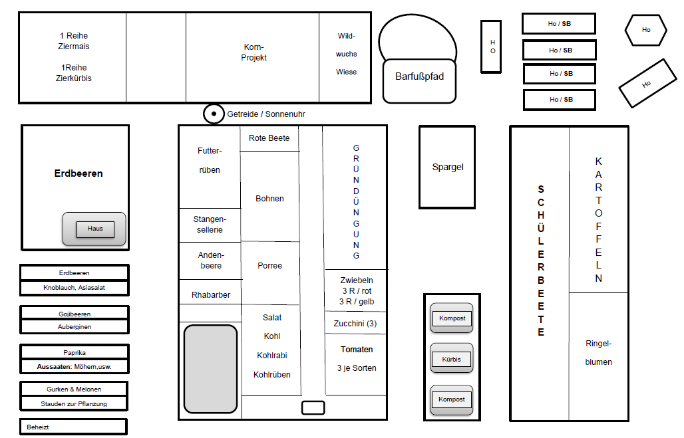
Beetplan 2022

Slide 3
Maße:
Wege
Beet
Ca. 10 Meter
Beetbreite:
KITA – 80 cm
1.-3. KLASSE – 80 cm
ab 4. KLASSE – 1 m

Slide 4
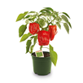
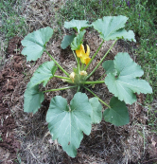
Ringel- und Sonnenblumen ( A )
Bohnen ( A )
Paprika ( P )
Tomaten ( P )
Zucchini ( P )
Petersilie und Radieschen ( Markiersaat ) ( A )
Petersilie und Radieschen ( Markiersaat ) ( A )
Kresse dicht aussäen ( A )
Kresse dicht aussäen ( A )
Steckzwiebeln ( S )
Möhren und Radieschen ( Markiersaat ) ( A )
Legende:
( A ) Aussaat
( P ) Pflanzung
( S ) Stecken
Steckzwiebeln ( S )
Möhren und Radieschen ( Markiersaat ) ( A )
Steckzwiebeln ( S )

Slide 5
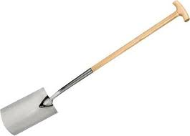
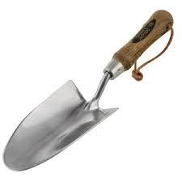
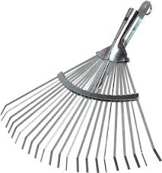
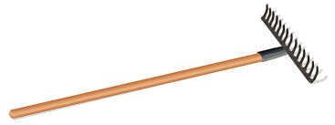
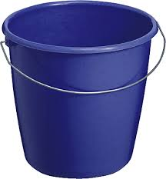
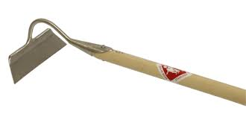
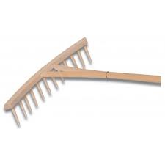
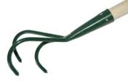
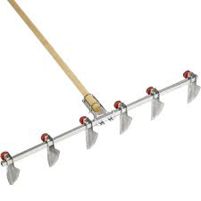
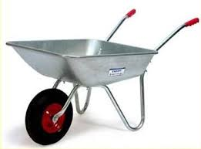
Gartengeräte

Slide 6
Pflanzschnur – zum Abstecken der
Beetgrenzen und zum geraden Pflanzen
Spaten – zum Umgraben der verdichteten Flächen (Tiefenlockerung) und zum Ausheben von großen Pflanzlöchern
Holz-Planumsharke – zum „Glattmachen“, d.h. zum Planieren der umgegrabenen Flächen

Slide 7
Grubber – zum Auflockern der oberen Bodenschicht, Zerstörung der Kapillarstruktur zur Förderung von Bodenleben
Hacke – zum oberflächlichen Abhacken von Wildkräutern
Eimer – zum Transport von Wildkräutern zum Kompost

Slide 8
Eisenharke – zum Ausharken von Steinen und groben, gehackten Wildkräutern
Fächerbesen – zum Laub rechen und feine Wildkräuter aus dem Boden harken
Schubkarre – zum Transport von großen Mengen Wildkräutern und/oder Bodentransport

Slide 9
Reihenzieher – zum Ziehen von Reihen für die Aussaaten
Pflanzschippe/-kelle – zum Ausheben von kleineren Pflanzlöchern
Gießkanne – zur Bewässerung der Pflanzen und Aussaaten

Slide 10
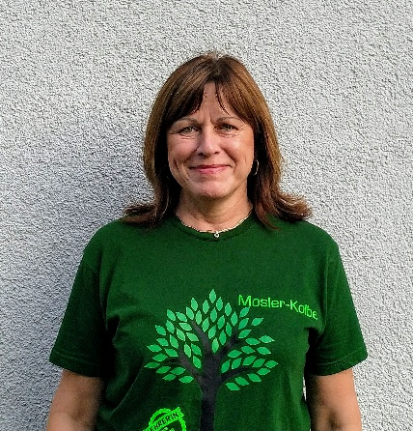
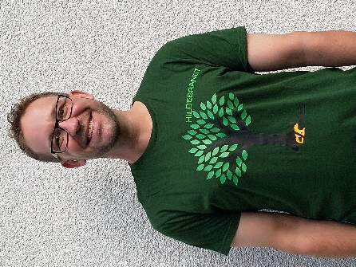
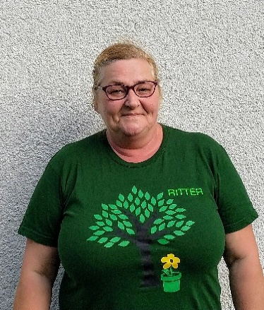
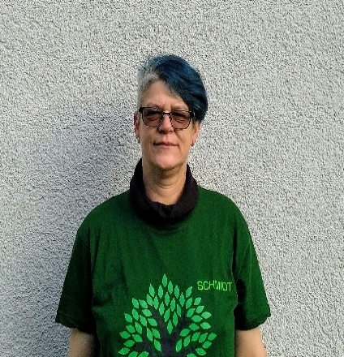
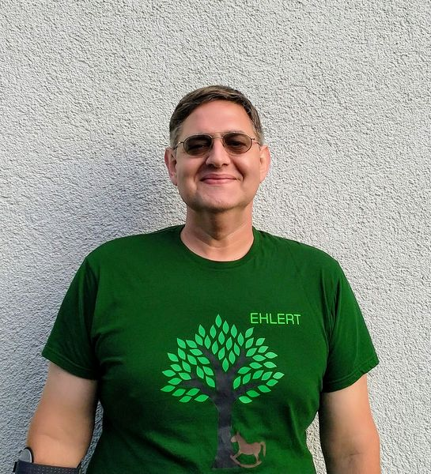
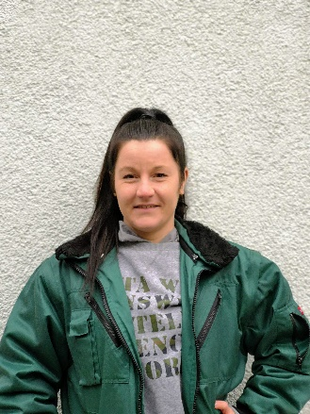
Ihre Ansprechpartner in der Gartenarbeitsschule:
Frau Mosler- Kolbe Leiterin der AHGASN, Ansprechpartnerin in organisatorischen Dingen
Herr Hildebrandt Betreuer der Beetarbeit, Gärtner
Frau Ritter
Anzucht der Pflanzen, Zierpflanzengärtnerin
Frau Schmidt Betreuerin der Beetarbeit
Herr Ehlert
Betreuer der Beetarbeit
Frau Weiß
Betreuerin der Beetarbeit

Slide 11
Quellen
Google – Suchfunktion:
Harke, Hacke, Spaten, Fächerbesen, Reihenzieher, Pflanzkelle, Gießkanne, Schubkarre, Pflanzschnur, Grubber, Eimer, Planumsharke
Google – Suchfunktion:
Möhre, Radieschen, Steckzwiebeln, Petersilie, Kresse, Ringelblumen, Zucchini, Sonnenblumen, Mais, Bohnen, Tomaten

Slide 12
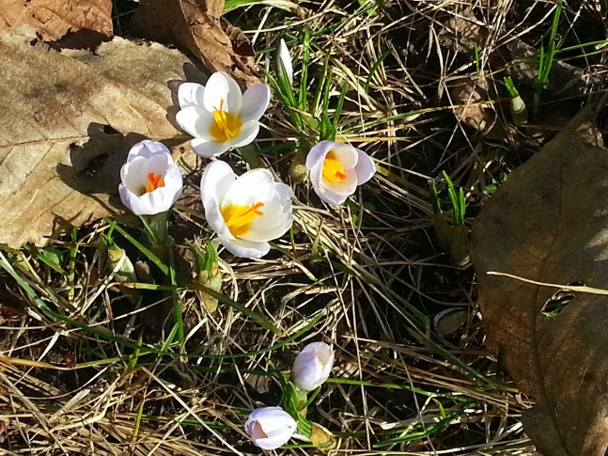
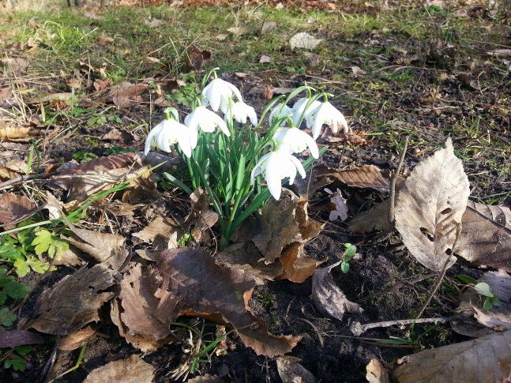
Vielen Dank für Ihre Aufmerksamkeit und viel Spaß bei der Beetarbeit 2022
Präsentation: Hildebrandt und Igel

